Slide 1
Природа родного края
Ученик :МИХАЛЕВ ВЛАДИСЛАВ
3в КЛАСС ШКОЛА №60
Руководитель: Поросенкова Любовь Николаевна

Slide 2
Свердловская область занимает 194,5 тысячи квадратных метров Это самая большая область на Урале.

Slide 3
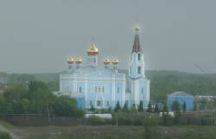
Мой родной город – Каменск-Уральский В нём живёт 175 тысяч человек

Slide 4
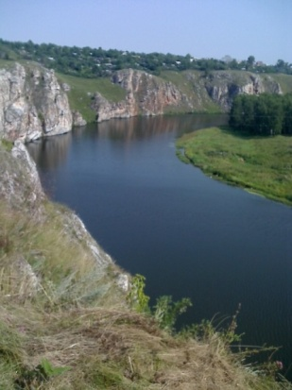
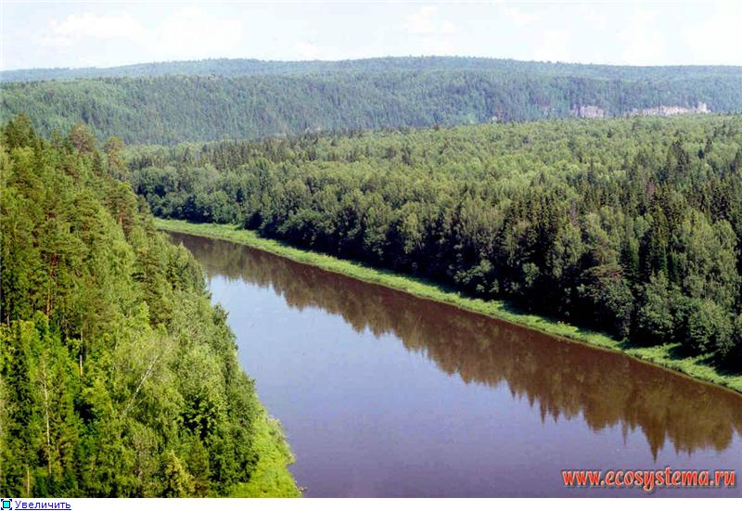
В нашем городе протекает две реки
КАМЕНКА
ИСЕТЬ

Slide 5
В Каменске-Уральском насчитывается 12 памятников природы

Slide 6
Скала «Чёртов палец»

Slide 7
Скала «Динозавр»

Slide 8
Скала «Мамонт»

Slide 9
Скала «Филин»

Slide 10
Скалы «7 братьев»

Slide 11
Скала «Богатырёк»

Slide 12
Скала «3 брата»

Slide 13
Скала «3 пещеры»

Slide 14
Смолинские пещеры

Slide 15
Порог «Ревун» на реке Исеть

Slide 16
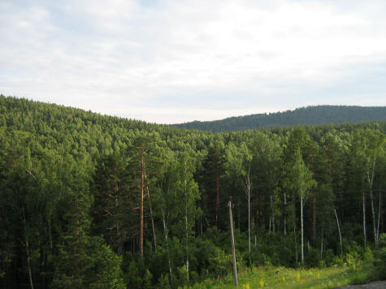
Богата наша природа и лесами: берёзовыми и хвойными.

Slide 17
В них водится много животных и птиц

Slide 18
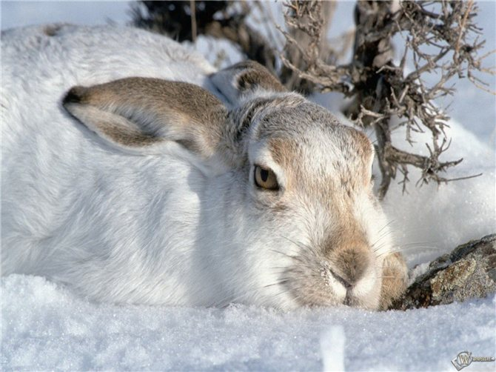
Зайцы

Slide 19
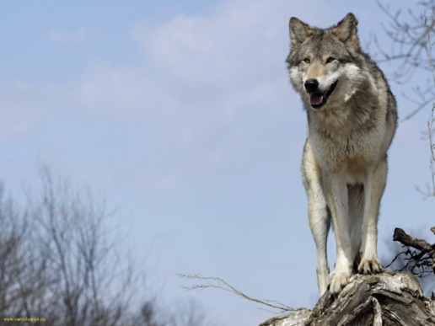
Лисы и волки

Slide 20
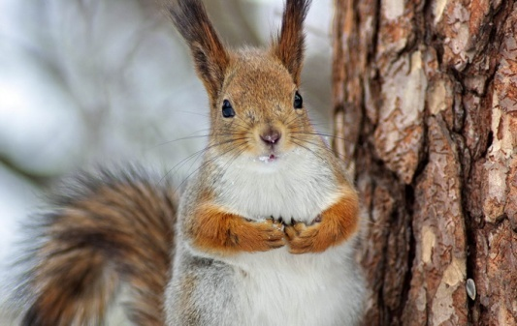
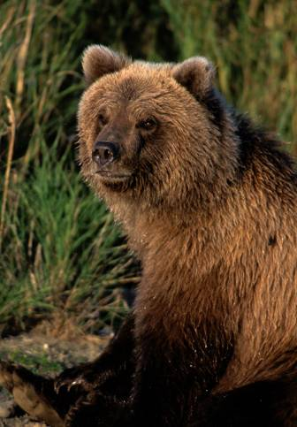
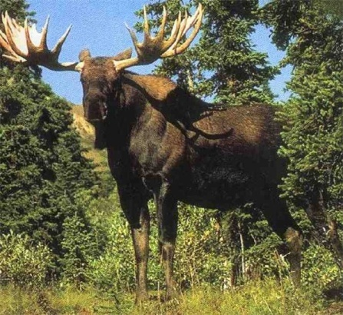
ЕЖИ И БЕЛКИ
МЕДВЕДИ и ЛОСИ

Slide 21
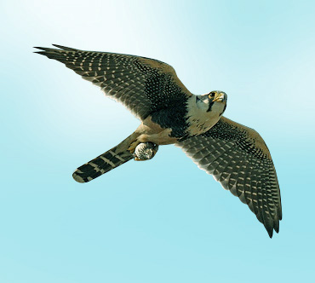
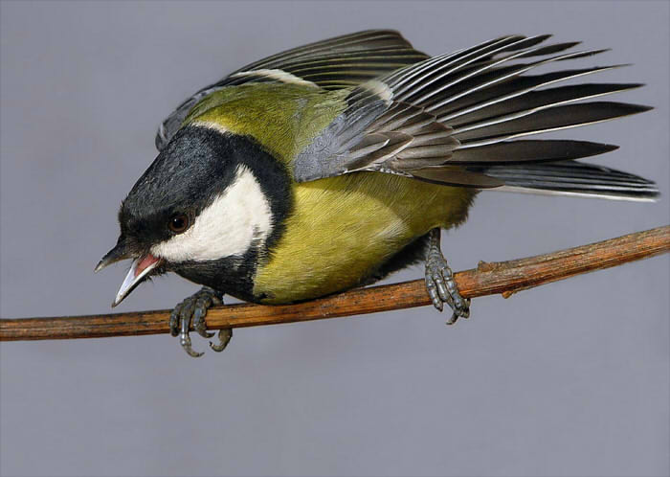
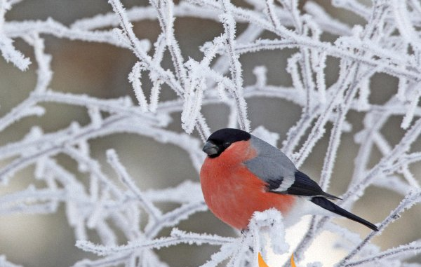
СОВЫ и СОКОЛЫ
СИНИЦЫ И СНЕГИРИ

Slide 22
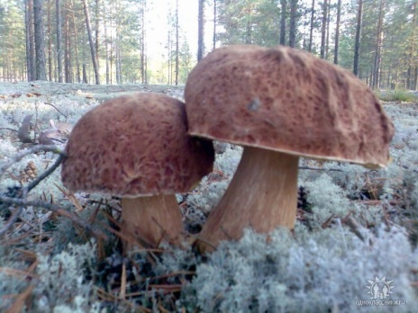
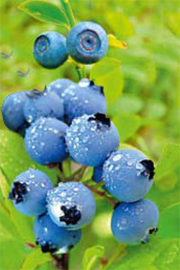
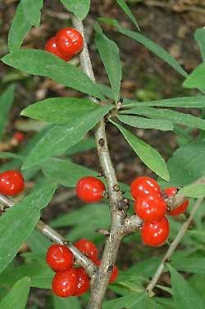
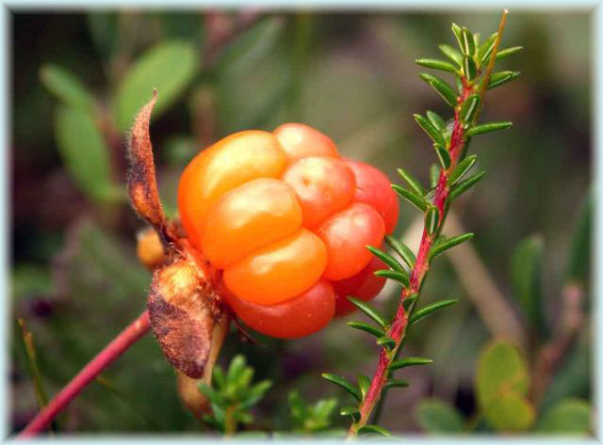
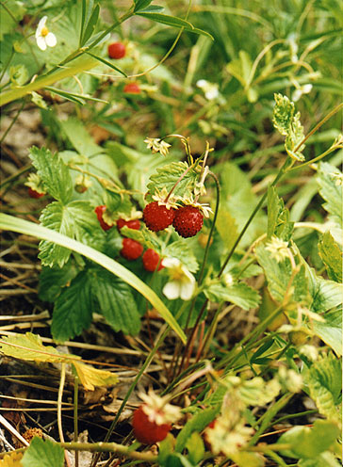
В наших лесах растёт очень много грибов и ягод

Slide 23
Природа нашего края очень красива!

